Slide 1

Ar paslaugų centrai turi ateitį?
Festo patirtis skaitmenizuojant ir optimizuojant procesus
Raimonda Jankauskienė, FCCA, Festo-LT
23.09.2021

Slide 2

Paslaugų centrai Lietuvoje | Pagrindiniai duomenys
      85
      Veikiantys centrai Lietuvoje
      (JAV, Skandinavija, Vakarų Europa)
      20,170
      Viso darbuotojų centruose
      237
      Vidutinis darbuotojų skaičius ofise
(Šaltinis: Invest Lietuva “GBS report” 2020 m. duomenys)

Slide 3


Global Festo ir UAB Festo duomenys | Pagrindiniai duomenys
176
šalys
20 000
darbuotojų
      metai
      Lietuvoje
29
      >460
      Darbuotojų skaičius ofise Lietuvoje
(Šaltinis: UAB Festo 2021 m. naujausi duomenys)

Slide 4
Global Festo ir UAB Festo duomenys | Pagrindiniai duomenys
176
šalys
20 000
darbuotojų
      metai
      Lietuvoje
29
      >460
      Darbuotojų skaičius ofise
(Šaltinis: UAB Festo 2021 m. naujausi duomenys)

Slide 5


UAB Festo evoliucija | FSSC Finnance 2017 m.
2017
SSC Finance
327
1992
F-LT
2006
DPC ir IT
2013
Kitos pardavimų funkcijos
2019
5 Skyriai ir virš 450 darbuotojų SSC Kaunas
23
2005
Pirmieji žingsniai link paslaugų centro (PM ir CRS)
2008
FIT (Festo invoice tracking
2015
HR , Finance, IT/Finance funkcijos; CMS Region Americas
2018
Persikeliam į naują pastatą Dr. W. Stoll, Dr. U.Stoll and Dr. Melzer
2021
The SSC moving towards Competence Center
Notes:
This template was inserted from Power-user, the productivity add-in for PowerPoint, Excel and Word.
Get thousands of templates, icons, maps, diagrams and charts with Power-user. Visit https://www.powerusersoftwares.com/!

Slide 6
Global Festo projektas (2017 metai): Finansų ir apskaitos paslaugų centras FSSC | Paslaugų centro DNR
Pagrindiniai projekto tikslai
Global Festo Apskaitos procesų optimizavimas
Paslaugų centro struktūros sukūrimas, apimantis konkrečius apskaitos procesus: Mokėtinos sumos, Gautinos sumos, Didžioji Knyga, Uždarymo procedūros
Kokybiniai tikslai
Kiekybiniai tikslai
Administracijos kaštų mažinimas, optimizuojant darbuotojų poreikį apskaitos procesams
Administracijos kaštų mažinimas, dėl masto ekonomijos, optimaliai panaudojant darbuotojų darbo laiką ir paslaugų centro išlaikymo kaštus
Atitiktis įstatymams ir standartams, skaidrumas ir stebėsena
Procesų standartizavimas ir harmonizavimas ir automatizavimas, naudojant IT įrankius
Lankstumas, prieinamumas ir lengvas procesų pritaikymas augant ir plečiantis verslui.

Slide 7

Global Festo projektas (2017 metai): Finansų ir apskaitos paslaugų centras FSSC | Teigiamos pusės
Teigiamos pusės Festo įmonėms visame pasaulyje
Koncentracija į svarbius klientų aptarnavimo uždavinius
Kaštų taupymo nauda
Rizikos valdymas ir atitiktis
Geriausios praktikos ir įrankių diegimas (FIT, YAMBS)

Slide 8
Global Festo projektas (2017 metai): Finansų ir apskaitos paslaugų centras FSSC | Teigiamos pusės
Teigiamos pusės globaliai organizacijai
Apskaitos procesų harmonizavimas
Kaštų taupymo nauda
Didesnis skaidrumas ir atitiktis
Aiški struktūra ir tobulinimo galimybės

Slide 9
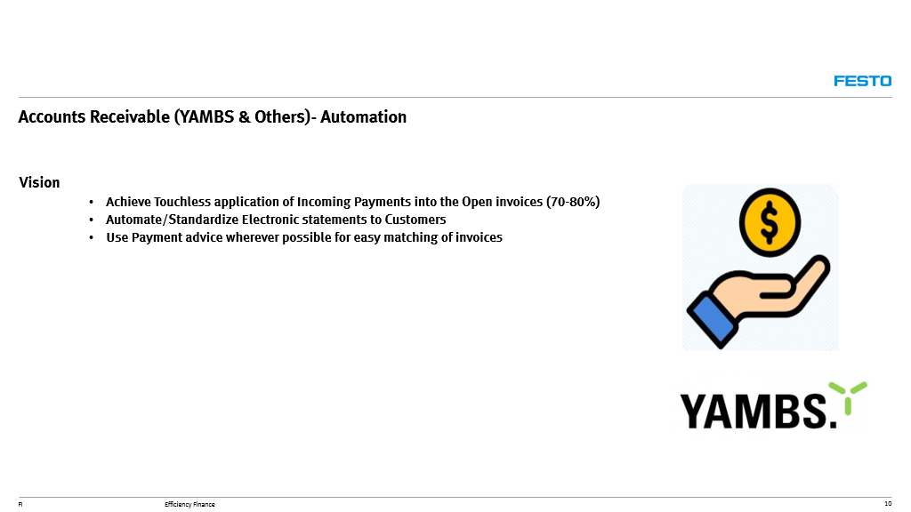
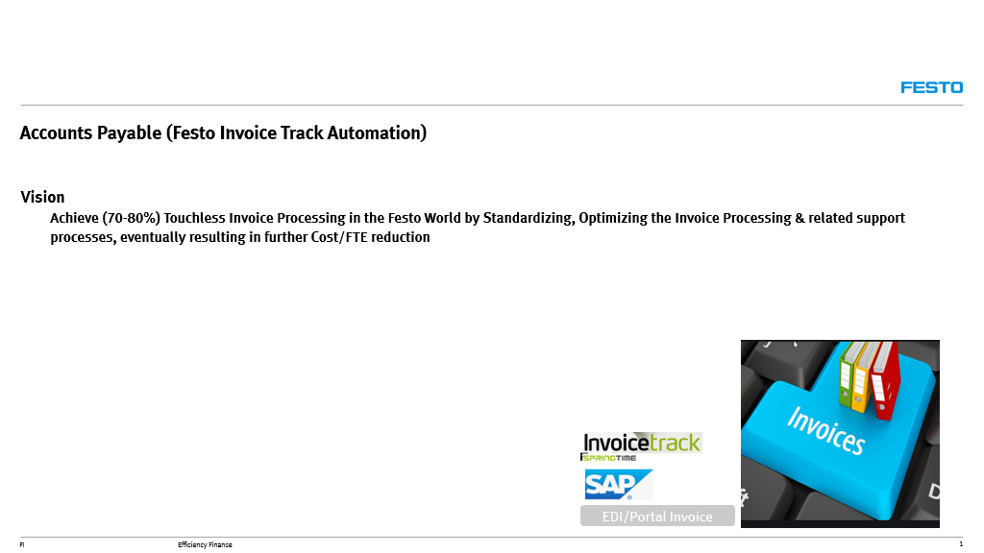
Procesų automatizavimas | Įrankiai

Slide 10
Procesų automatizavimas | FSSC LT Proceso efektyvumo ataskaita
AP Invoice processing
Payment posting
98.126
40
# of transactions +14%
FTE reduction -16%
# of transactions +14%
FTE reduction -13%
Notes:
FSSC FTE saving resulting from process optimisation and automation from during the period 04/2020 to 04/2021
AR – Payment posting
Transaction volume increased ~14% in March/April while FTE number has gone down from 22,2 to 19,6 or 13% respectively.
Achieved through process optimization, automation rate increase from 82,14% To 84,22% and payment advise automation project implementation.
Automation rate dynamics is missing in the chart…..
AP-Invoice processing
Transaction volume increased ~14% in March/April while FTE number has gone down from 40,6 to 34,9 or 16% respectively.
Achieved through
process optimization (simplification of customizations),
automation rate increase from 36,7% To 39% and
VMD quality improvment.
Digital document % increase
PO rate increase.
Automation rate dynamics is missing in the chart…..

Slide 11
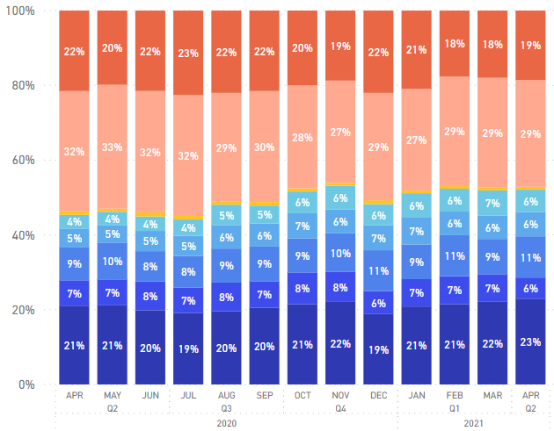
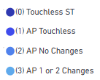
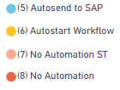
Procesų automatizavimas | Lygis per laikotarpį
Automation Status Over Time
98.126
40
AP automation goal:
Touchless posting
60%
Notes:
Chart Automation status Over time includes all EU company codes.
% AP Touchless = The document has not been touched by Accounts Payable. All relevant fields were captured automatically or in the „Data Capture“ task, the document was posted automatically.
% Touchless ST (System) = „ST“ stands for „Straight Through“. The document was processed without being touched by Accounts Payable or a business user (Approver). All relevant: fields were captured automatically or in the „Data Capture“ task the document was posted automatically.
% AP no Changes = The document was in an Accounts Payable task, but no changes were made. This can occur if automatic posting is prevented by a validation or if automatic posting is disabled by a rule.
We are able to process more transactions with lower numbers of staff.
Blue area AP touchless or no change lower 3 segments:
Since 04/2020 to 04/2021 from 37% to 40% so far 10 company codes have been touched and auto post has been set-up. Results are varying, they depend on quality of incoming documents, PO rate, standartisation of the CC/GL/TAX code selection process, the need for custom/manual input by AP specialist. For the mentiond company codes saving of XXX EUR has been achieved so far (Automation costs absorbed by FI-PF and FSSC) and expected to reach XXX by the end of the year. Depending on where we are with process harmonization and standartisation – results may vary from 10% to 55%, our target should be to reach the 60% automation rate and for that we will need engagement and collaboration of our local finance colleagues.
% AP 1 or 2 Changes = The document had to be processed by Accounts Payable, but only 1 or 2 fields had to be added or modified. This category is similar to „no automation“ but kept separate because the affected document might be easier to automate by adding a decision rule to set the document type automatically.
Autosend to SAP = After approval y the buisiness user, the document was posted automatically to SAP.
Autostart Workflow = All relevat fields were capturer automatically or in the “Caputure task”. Decision rules were applied like tax code and account line information. The approval workflow was started automatically. After the approval by the business user, the document went to the “Posting task” for final review by AP.
% No Automation ST = the document was in AP task, where several fields (more than 2) wee changed, but the documents was not in an approval task.
% No Automation = the document was in an AP task before and after approval. Several (more than 2) fields had to be adjusted or added by accounts payable

Slide 12
Procesų automatizavimas | Pagrindiniai ribojimai ir iššūkiai
Mokėtinos sumos:
  Maksimalus automatizavimo lygis –
  Žemas pirkimo užsakymų procentas, arba sudėtingas suderinamumas tarp dviejų skirtingų sistemų (tiekėjo ir gavėjo)
  Pasenę tiekėjų duombazės pagrindiniai duomenys
  Tekstiniai komentarai ant gaunamų dokumentų ir apskaitos įraše sistemoje
  Skirtingos privalomos taisyklės apskaitai atskirose šalyse (pvz. savikainos apskaita)
  Cyber security ir apgaulės rizika
Gautinos sumos:
  Maksimalus automatizavimo lygis –
  Nepakankama informacija banko išrašuose mokėjimų susiejimui
  Daliniai mokėjimai, avansiniai mokėjimai
  Valiutos konvertavimo kurso naudojimo sudėtingos taisyklės
80%
40%

Slide 13

Finansų ir apskaitos paslaugų centras | Paslaugų transformacija
Harmonizavimas ir optimizavimas
Procesų perkėlimas ir koncentravimas
Procesų Optimizavimas
Skaitmeninimas
Automatizavimo mechanizmai
RPA ir IA
Standartizavimas
Kas toliau?
Procesų taisyklių aprašymas

Slide 14
UAB Festo evoliucija | Ateities perspektyvos
1992
F-LT
2006
DPC ir IT
2013
Kitos pardavimų funkcijos
2017
SSC Finance
2019
5 Skyriai ir virš 450 darbuotojų SSC Kaunas
460
2021
The SSC moving towards Competence Center
2005
Pirmieji žingsniai link paslaugų centro (PM ir CRS)
2008
FIT (Festo invoice tracking
2015
HR , Finance, IT/Finance funkcijos; CMS Region Americas
2018
Persikeliam į naują pastatą Dr. W. Stoll, Dr. U.Stoll and Dr. Melzer
Notes:
This template was inserted from Power-user, the productivity add-in for PowerPoint, Excel and Word.
Get thousands of templates, icons, maps, diagrams and charts with Power-user. Visit https://www.powerusersoftwares.com/!

Slide 15



Finansų ir apskaitos paslaugų centras | Globalus FSSC kompetencijų centras
Analitika ir planavimas
Verslo sprendimų priėmimui
Eksperto lygis
Procesų gilus išmanymas (ownership)
Automatizavimas
Tolesnis standartinių procesų automatizavimas
15

Slide 16
Ateities perspektyvos

Slide 17
Main topics 2022 within Finance in regards of HOSA (Harmonization, Optimization, Standardization, Automation)
FIT/YAMBS automation
Purchase-to-Pay process harmonization and improvement
Digitalization and Automation of Internal Controls
Optimization of Intercompany invoice process
Continuous controls and financial transaction monitoring (DE)
Process automation with RPA - Customer Portal & Other Scenarios
Travel Expense process and tool standardization
Optimization cash collection incl. dunning and cash pooling
NGE (Next Generation ERP)
S/4HANA migration
Further roll-out of Credit Management tool in DACH

Slide 18
Global Festo projektas (2017 metai): Finansų ir apskaitos paslaugų centras FSSC | Teigiamos pusės
Teigiami aspektai Festo įmonėms visame pasaulyje
Teigiamos pusės atskirai įmonei
Pridėtinė vertė:
  - Possibility to focus on critical controlling and Finance activities rather than on transactional processes
  - More time to perform critical and direct customer-related activities
Kaštų taupymo nauda:
  - Total cost to perform the transactional Accounting processes on local level is reduced through efficiency gains and/or labor arbitrage (at least equals prior situation)
  - Development of a variable cost structure which increases or decreases dependent on the business volume
Rizikos valdymas ir atitiktis:
  - Segregation of duties for critical processes is ensured at all times, also for smaller entities
  - Possible risks of local absences without replacement is mitigated, especially in smaller entities
  - Annual certification of adherence to relevant internal controls (ISAE 3402) is provided which can be used for local audits
Geriausios praktios ir įrankių diegimas (FIT, YAMBS):
- Consistent usage of tools and systems which have been chosen as global best practice for the respective processes (FIT, YAMBS) is ensured
- Specific tools and process improvements identified on local or central level are leveraged through shared services to all Festo entities

Slide 19
Global Festo projektas (2017 metai): Finansų ir apskaitos paslaugų centras FSSC | Teigiamos pusės
Teigiami aspektai Festo Global oraganizacijai
Teigiamos pusės globaliai organizacijai
Apskaitos procesų harmonizavimas:
  - Standardisation, quality and transparency through bundling of knowledge-intensive and transactional tasks
  - Ensure process safety and consistent coverage of similar processes for the entire organization
  - Basis for further automatization activities due to significant volume in one place
Kaštų taupymo nauda:
  - Bundling transactional Accounting processes in SSCs leads to economies of scale
  - Continuous standardisation improves the efficiency and effectiveness of Festo’s Accounting end-to-end processes
  - Less maintenance effort due to focusing on relevant tools and less interfaces e.g. with ERP
Increased transparency:
  - Better decision making through improved business insights on global level
  - Support global compliance and ICS rules, e.g. segregation of duties in small entities
Further bundling benefits:
  - Dedicated structures and a Centre of Excellence team strengthen the growth strategy of Festo
  - Better negotiating position against relevant suppliers of system solutions (FIT and YAMBS)
  - Identification of potential for improvement in up- and downstream processes

